Slide 1

Iodometri dan Iodimetri

Slide 2
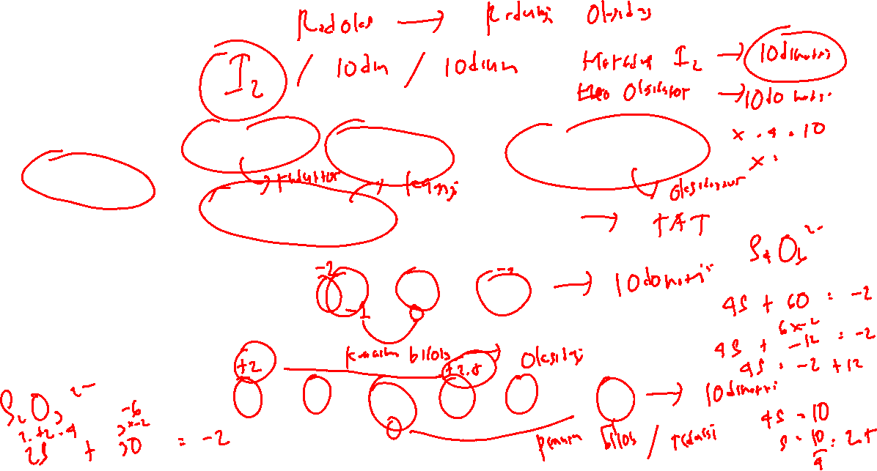
Pendahuluan
Merupakan salah satu titrasi redoks yang digunakan untuk menetapkan zat pereduksi (iodimetri) dan zat pengoksidasi (iodometri)
Menggunakan amilum (starch) sebagai indicator
Reaksi yang terjadi adalah sebagai berikut :
2I⁻ ↔ I₂ + 2e⁻
I₂ yang terbentuk atau berlebih kemudian direaksikan dengan natrium tiosulfat
2S₂O₃²⁻ + I₂ → S₄O₆²⁻ + 2I⁻

Slide 3
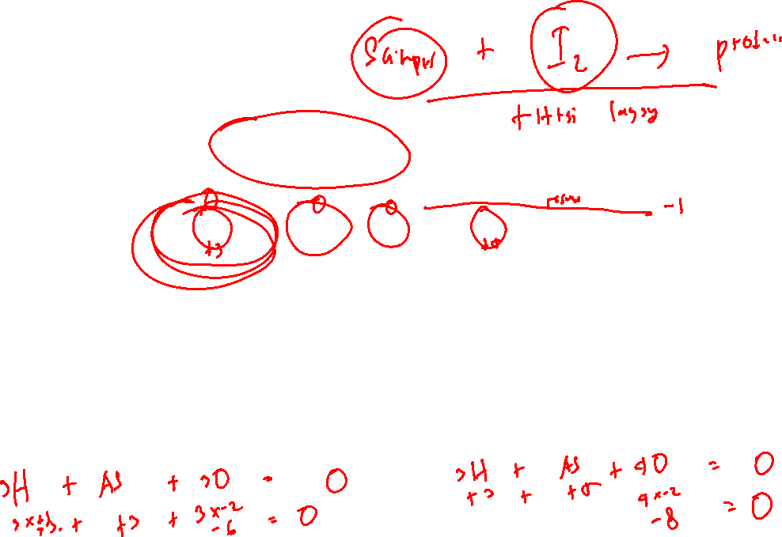
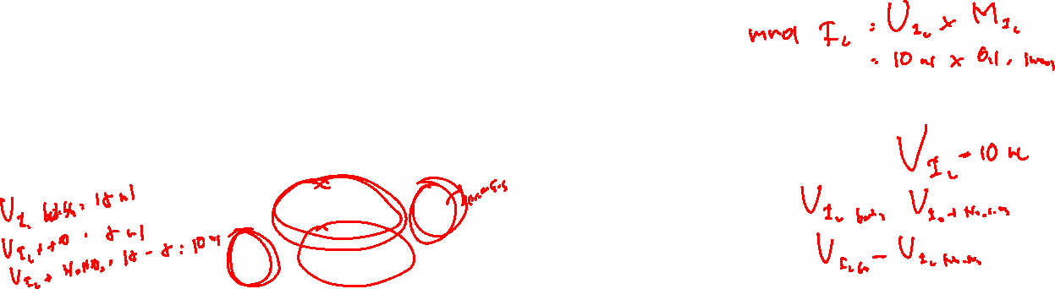
Iodimetri
Merupakan titrasi langsung (direct method) karena iodin/iodium yang berlebih langsung dititrasi dengan analit (zat pereduksi)
H₃AsO₃ + H₂O + I₂ ↔ H₃AsO₄ + 2H⁺ + 2I⁻ (langsung)
NaHSO₃ + I₂ +H₂O → NaHSO₄ +2HI
I₂ + Na₂S₂O₃ → 2NaI + Na₂S₄O₆ (berlebih)
Menggunakan indikator amilum yang ditambahkan di awal titrasi
Menggunakan standar asam arsenit dengan reaksi sebagai berikut :
  As₂O₃ (standar) + 2H₂O → As₂O₅ + 4H⁺ + 4e⁻

Slide 4
Iodometri
Merupakan titrasi pengganti (subsequent titration) karena iodin yang dibebaskan dititrasi dengan natrium tiosulfat (untuk penetapan kadar zat pengoksidasi)
2CuSO₄ + 4KI → 2CuI ↓ + I₂ + 2K₂SO₄
I₂ + Na₂S₂O₃ → 2NaI + Na₂S₄O₆
Menggunakan amilum sebagai indikator dan ditambahkan menjelang titik akhir (kuning pucat) karena akan terjadi ikatan antara amilum dan iodin yang menyebabkan titik akhir sulit diamati

Slide 5

Pembuatan larutan standar primer
Pembuatan larutan standar arsenic trioksida (As₂O₃)
  Arsenic trioksida memiliki reaksi sebagai berikut
  As₂O₃ + 2H₂O → As₂O₅ + 4H⁺ + 4e
  As₂O₃ memiliki massa relative 197.8 gr/mol sehingga 197.8 gram As₂O₃ akan menghasilkan 4 mol elekron, sehingga untuk menghasilkan 1 mol electron maka massa iodine dibagi 4 (197.8 /4e = 49.45 gr)
197.8 gr As₂O₃ = 4e⁻
(197.8/4) gr As₂O₃ = 1e⁻ mol
49.45 gr = 1e⁻ mol
  Sehingga untuk membuat As₂O₃ 1 N sebanyak 1000 ml / 1 liter dibutuhkan As₂O₃ sebanyak 49.45 gr
  Berapa gram As₂O₃ yang dibutuhkan untuk membuat larutan As₂O₃ 0.01 N sebanyak 500 ml?

Slide 6
Berapa gram As₂O₃ yang dibutuhkan untuk membuat larutan As₂O₃ 0.01 N sebanyak 500 ml?

Slide 7

Pembuatan larutan standar sekunder
Pembuatan larutan iodin
  Karena iodine memiliki reaksi sebagai berikut :
  2I⁻ ↔ I₂ + 2e⁻
  Iodine memiliki massa relative 254 gr/mol sehingga 254 gram iodine akan menghasilkan 2 mol elekron, sehingga untuk menghasilkan 1 mol electron maka massa iodine dibagi 2 (254 /2e = 127 gr)
254 gr I₂ = 2e⁻
(254/2) gr I₂ = 1e⁻ mol
127 gr = 1e⁻ mol
  Sehingga untuk membuat I₂ 1 N sebanyak 1000 ml / 1 liter dibutuhkan I₂ sebanyak 127 gr
  Berapa gram iodine yang dibutuhkan untuk membuat larutan I₂ 0.1 N sebanyak 500 ml?

Slide 8
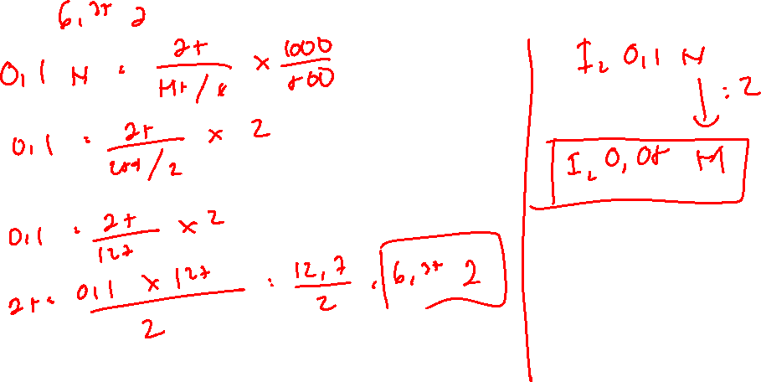
Berapa gram iodine yang dibutuhkan untuk membuat larutan I₂ 0.1 N sebanyak 500 ml?

Slide 9
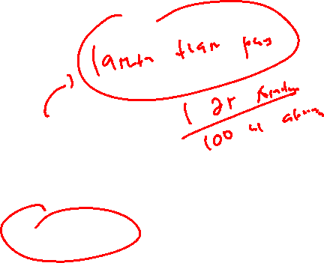
Pembuatan larutan indikator
Pembuatan larutan indicator amilum (starch)
  Untuk membuat indicator amilum timbang 1 gr amilum kemudian dilarutkan dengan air yang mendidih dan dinginkan (amilum 1 %)
  Pembuatan larutan natrium bikarbonat (NaHCO₃)
    Larutan bikarbonat digunakan untuk menghilangkan/menetralkan HI pada reaksi standarisasi
    As₂O₃ + 2I₂ + 2H₂O ↔ As₂O₅ + 4H⁺ + 4I⁻
    NaHCO₃ + HI → NaI + H₂CO₃

Slide 10
Standardisasi
Standarisasi I₂ dilakukan menggunakan asam arsenit (H₃AsO₃)
Reaksi antara I₂ dan H₃AsO₃ adalah sebagai berikut :
H₃AsO₃ + H₂O + I₂ ↔ H₃AsO₄ + 2H⁺ + 2I⁻
Soal : Larutan I₂ distandardisasi dengan H₃AsO₃. Bila 400 mg H₃AsO₃ membutuhkan 30,25 mL I₂ pada titik ekivalen tentukan berapa molaritas (M) I₂? (Mr H₃AsO₃ = 126 g/mol)
  mmol H₃AsO₃/mmol I₂ = 1/1
  (mg H₃AsO₃ : mr H₃AsO₃) / (ml I₂ x N I₂) = 1/1
  (400 mg : 126 gr/mol) / (30,25 ml x N I₂) = 1/1
  N I₂ = (400 mg : 126 gr/mol) / 30,25 ml
  N I₂ = 0.1049 M

Slide 11
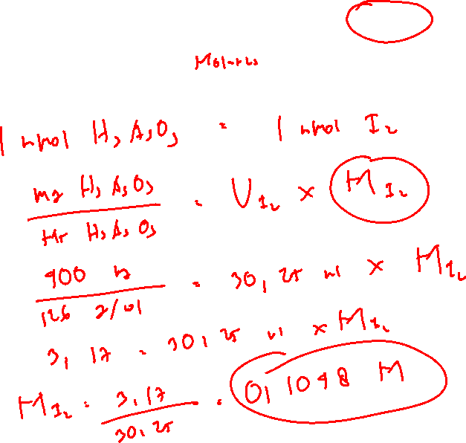
Larutan I₂ distandardisasi dengan H₃AsO₃. Bila 400 mg H₃AsO₃ membutuhkan 30,25 mL I₂ pada titik ekivalen tentukan berapa moralitas (M) I₂? (Mr H₃AsO₃ = 126 g/mol)
H₃AsO₃ + H₂O + I₂ ↔ H₃AsO₄ + 2H⁺ + 2I⁻

Slide 12
Aplikasi (kadar vitamin C)
Vitamin C atau asam askorbat merupakan antioksidant (bersifat reduktor) yang dapat ditetapkan dengan metode iodimetri
C₆H₈O₆ (asam askorbat) + I₂ → C₆H₆O₆ + 2I⁻ + 2H⁺
Soal : Sebuah tablet yang mengandung vitamin C ditimbang sebanyak 1 gram kemudian dititrasi dengan larutan I₂ 0.1 M dan didapatkan volume titrasi sebanyak 20 ml. Berapa kadar vitamin C dalam tablet tersebut (dalam %)?
  Kadar vitamin C = ml I₂ x M I₂ x mr asam askorbat/berat tablet (g)
  Kadar vitamin C = 20 ml x 0.1 M x 176.12 gr/mol/1,0000 gr
  Kadar vitamin C = 325.24 mg/gr tablet
  Kadar vitamin C = 0.3252 gr/gr tablet
  Kadar vitamin C = 32.52 gr/100 gr tablet = 32.52 %

Slide 13
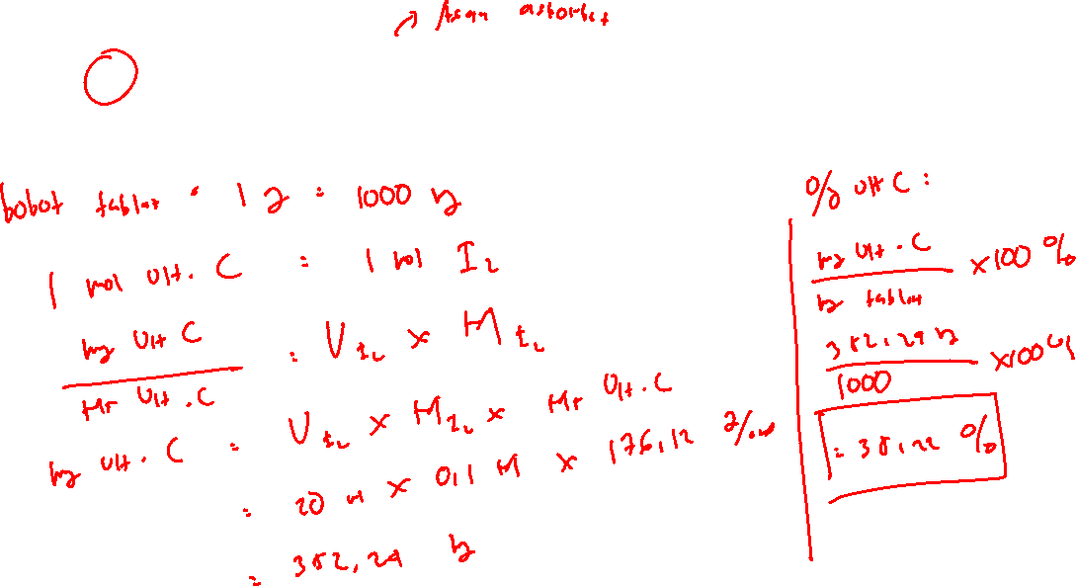
Sebuah tablet yang mengandung vitamin C ditimbang sebanyak 1 gram kemudian dititrasi dengan larutan I₂ 0.1 M dan didapatkan volume titrasi sebanyak 20 ml. Berapa kadar vitamin C dalam tablet tersebut (dalam %)? (Mr Vitamin C = 176.12 g/mol)
C₆H₈O₆ (asam askorbat) + I₂ → C₆H₆O₆ + 2I⁻ + 2H⁺

Slide 14
Aplikasi (kadar tembaga)
Tembaga (Cu) bersifat oksidator yang dapat ditetapkan dengan metode iodometri
2Cu²⁺ + 4I⁻ → 2CuI(s) + I₂
I₂ yang dibebaskan akan direaksikan dengan natrium tiosulfat (Na₂S₂O₃)
2S₂O₃²⁻ + I₂ → S₄O₆²⁻ + 2I⁻
Soal : Air sungai yang mengandung tembaga (Cu) ditimbang sebanyak 20 gram ditambahkan larutan KI dan kemudian dititrasi dengan larutan Na₂S₂O₃ 0.1 M dan didapatkan volume titrasi sebanyak 10 ml. Berapa kadar vitamin C dalam tablet tersebut (dalam %)?
  Kadar Cu = ml Na₂S₂O₃ x M Na₂S₂O₃ x mr Cu/berat sampel (g)
  Kadar Cu = 10 ml x 0.1 M x 63.5 gr/mol/20 gr = 3.175 mg/gr
  Kadar Cu = 0.3175 gr/gr air sungai
  Kadar Cu = 31.75 gr/gr air sungai = 31.75 %

Slide 15
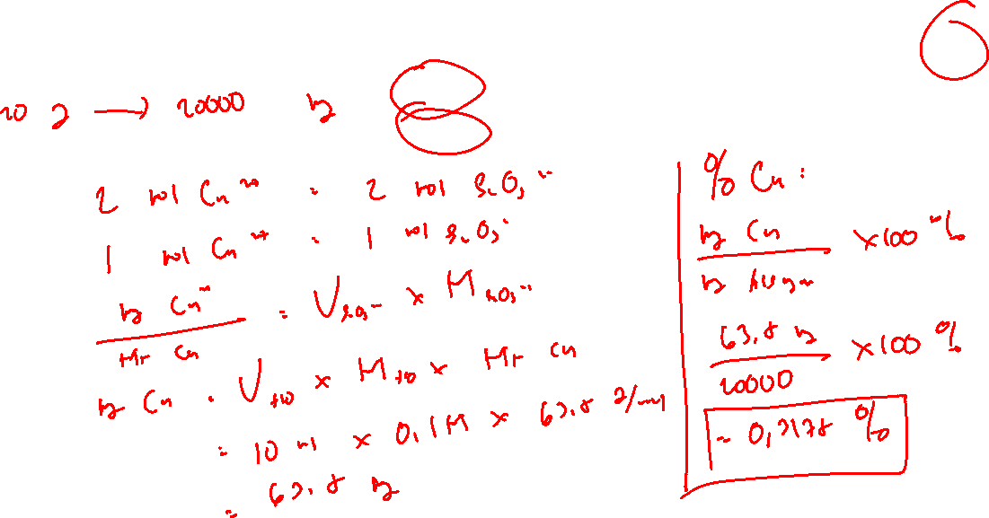
Air sungai yang mengandung tembaga (Cu) ditimbang sebanyak 20 gram ditambahkan larutan KI dan kemudian dititrasi dengan larutan Na₂S₂O₃ 0.1 M dan didapatkan volume titrasi sebanyak 10 ml. Berapa kadar tembaga (Cu) dalam air sungai tersebut (dalam %)? (Mr Cu = 63.5 g/mol)
2Cu²⁺ + 4I⁻ → 2CuI(s) + I₂
2S₂O₃²⁻ + I₂ → S₄O₆²⁻ + 2I⁻

Slide 16
Terimakasih

Slide 17
Tugas
Berapa gram iodine yang dibutuhkan untuk membuat larutan I₂ 0.05 N sebanyak 250 ml?
Berapa gram As₂O₃ yang dibutuhkan untuk membuat larutan As₂O₃ 0.025 N sebanyak 500 ml?
Sebuah tablet yang mengandung vitamin C ditimbang sebanyak 1 gram kemudian dititrasi dengan larutan I₂ 0.1 M dan didapatkan volume titrasi sebanyak 20 ml. Berapa kadar vitamin C dalam tablet tersebut dalam % dan ppm?
Air limbah yang mengandung tembaga (Cu) ditimbang sebanyak 1.25 kg ditambahkan larutan KI dan kemudian dititrasi dengan larutan Na₂S₂O₃ 0.1 M dan didapatkan volume titrasi sebanyak 45 ml. Berapa kadar tembaga (Cu) dalam air limbah tersebut dalam ppm dan ppb?

